Slide 1
Лекция 14
Дәлелді медицинаның және биомедициналық ақпаратты өңдеу әдістері нің негізінде онкологиялық ауруларды тексерудің және емдеудің заманауи әдістері.
Дарменов Оралбай Кенжебайұлы
медицина ғылымдарының докторы,
профессор

Slide 2
Қатерлі ісіктің негізгі себептері:
Дұрыс емес тамақтану
Семіздік, отырықшы өмір салты
Темекі шегу, есірткіні қолдану, алкоголь
Сыртқы факторлар - радиациялық әсер, өндірістік қалдықтар
Тұқымқуалаушылық
Вирустар
Депрессия
Иммунитеттің әлсіреуі

Slide 3
Халықаралық қатерлі ісіктерді зерттеу агенттігі (әлемнің 185 еліндегі қатерлі ісік ауруларының 36 түрінің аурушаңдығы мен өлім-жітімі туралы толық ақпараттан тұратын GLOBOCAN онлайн құралы туралы жаңартуды шығарды).
Жарияланған мәліметтерге сәйкес, 2018 жылы 18,1 миллион жаңа ауру және қатерлі ісік ауруынан 9,6 миллион өлім күтілуде. Әлемде қатерлі ісік аурулары мен өлім-жітімнің абсолютті көрсеткіштерінің тез өсуі байқалады (2012 жылы олар тиісінше 14,1 және 8,2 млн. құрады)

Slide 4
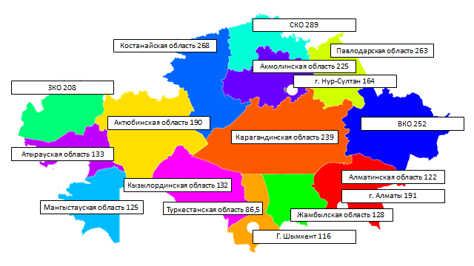
Қатерлі ісіктің Қазасандағы статистикасы 2018ж, 100мың. шаққанда

Slide 5
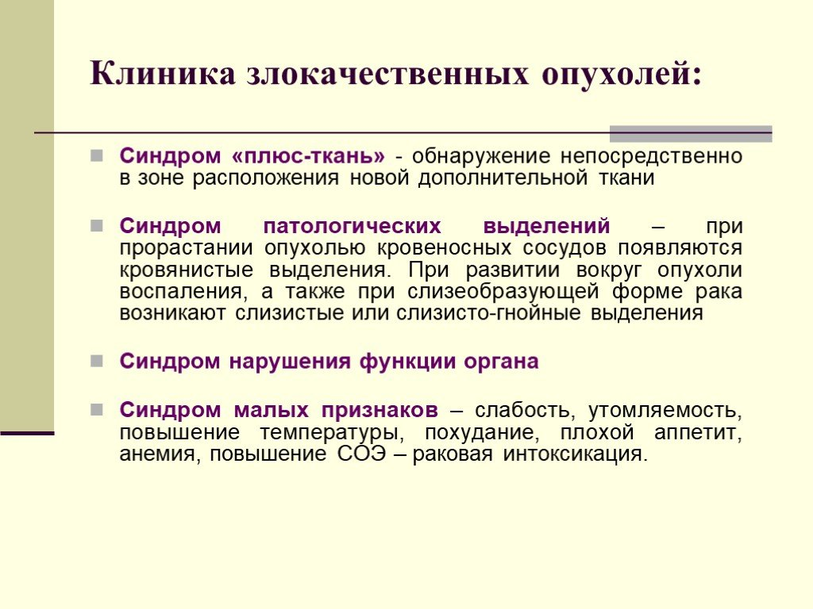
Қатерлі ісіктердің белгілері

Slide 6
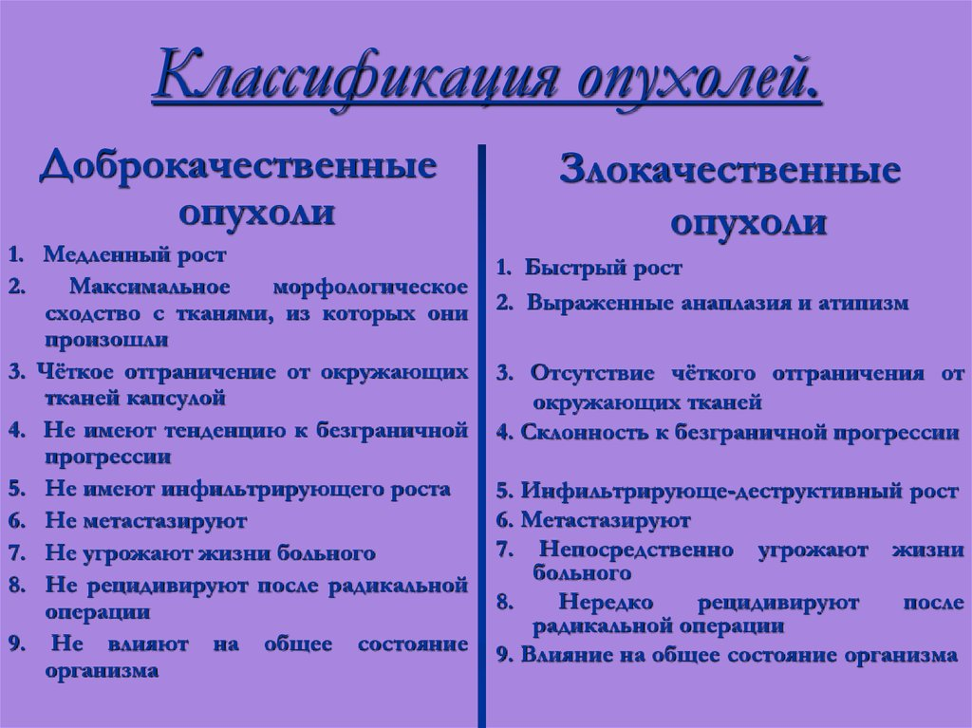

Slide 7
1. Ауру тарихы, денсаулық тарихы
2.Визуальды зерттеу
3.Қолжетімді зерттеулер
4.Клиника лабораториялық зерттеулер
5.Эндоскопия и видеоэндоскопия
6.Рентгенологиялық зерттеулер
7. УЗИ
8. Функциональды зерттеулер
9.Патоморфологиялық зерттеулер
10.Электроннды микроскопиялық зерттеулер

Slide 8
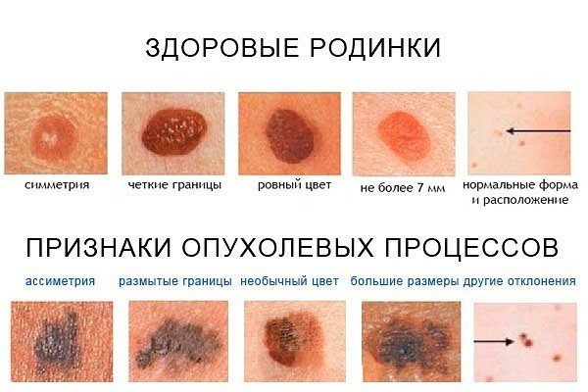
2.Визуальды зерттеу

Slide 9
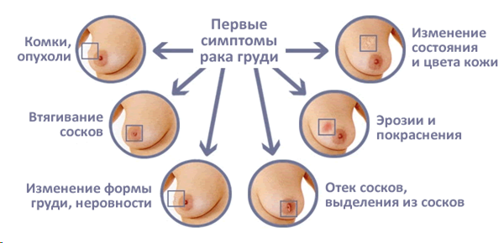
2.Визуальды зерттеу

Slide 10
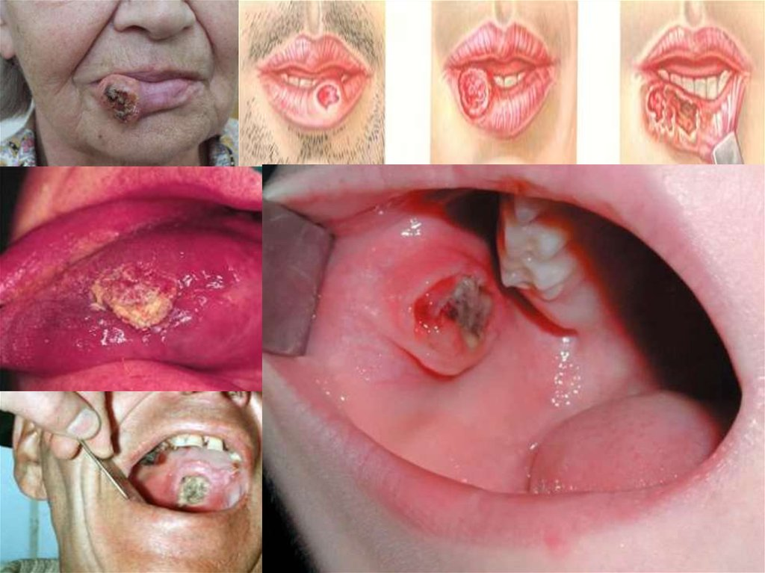
2.Визуальды зерттеу

Slide 11
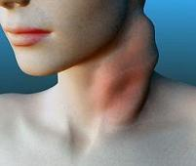
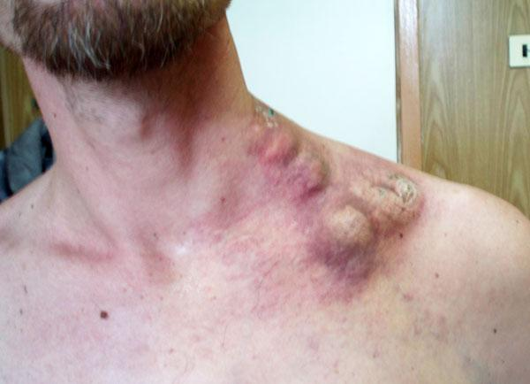
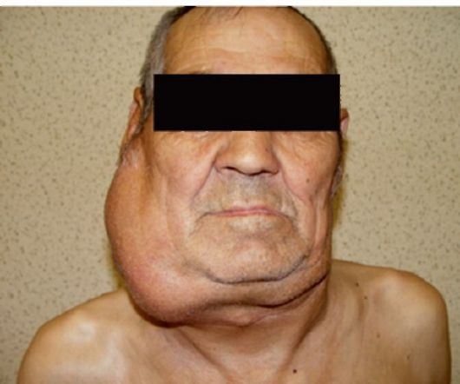
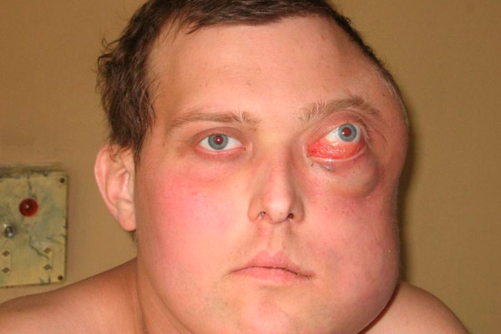
2.Визуальды зерттеу
Лимфогранулематоз

Slide 12
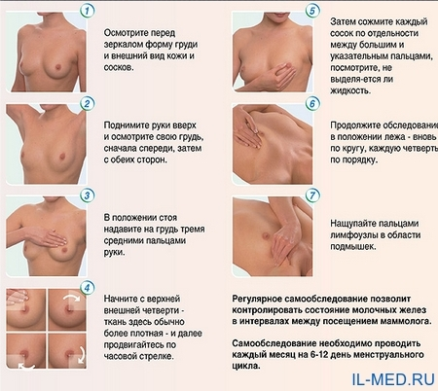
3.Қолжетімді зерттеулер

Slide 13
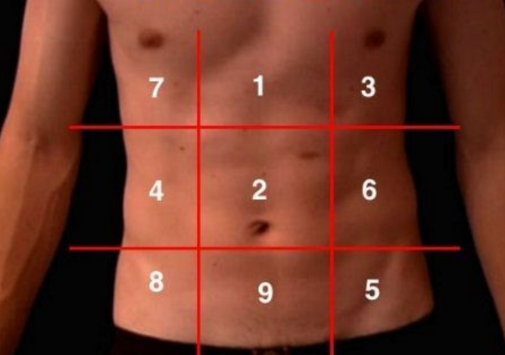
3.Қолжетімді зерттеулер

Slide 14
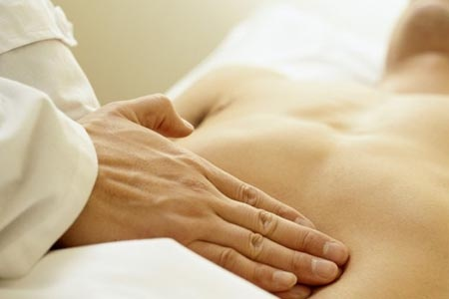

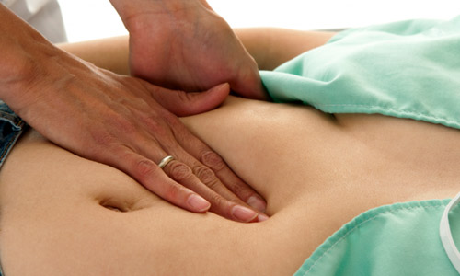
3.Қолжетімді зерттеулер, пальпация

Slide 15
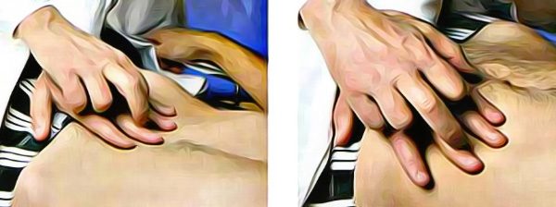
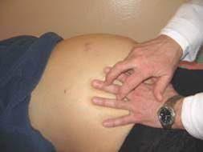
3.Қолжетімді зерттеулер, перкуссия

Slide 16
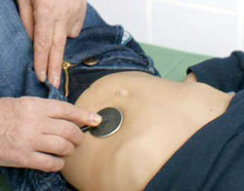
3.Қолжетімді зерттеулер, аускультация

Slide 17
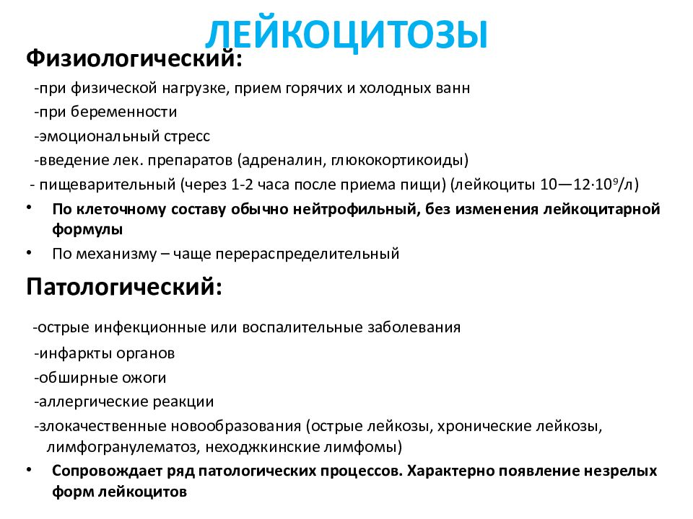
Клиника лабораториялық зерттеулер

Slide 18
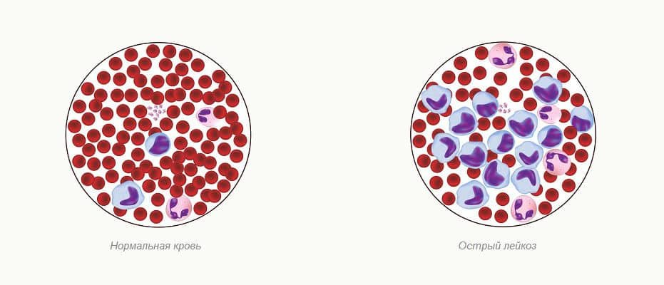

Slide 19
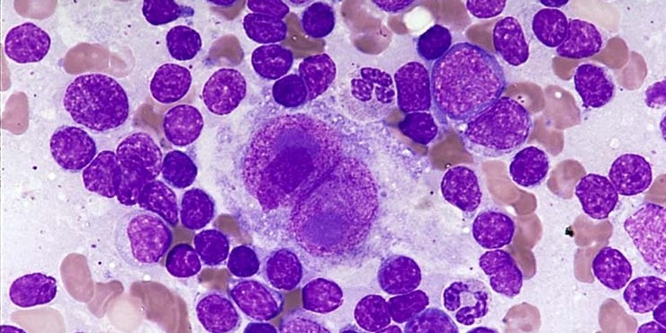

Slide 20
Эндоскопия и видеоэндоскопия

Slide 21
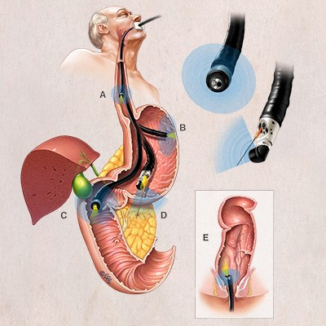

Slide 22
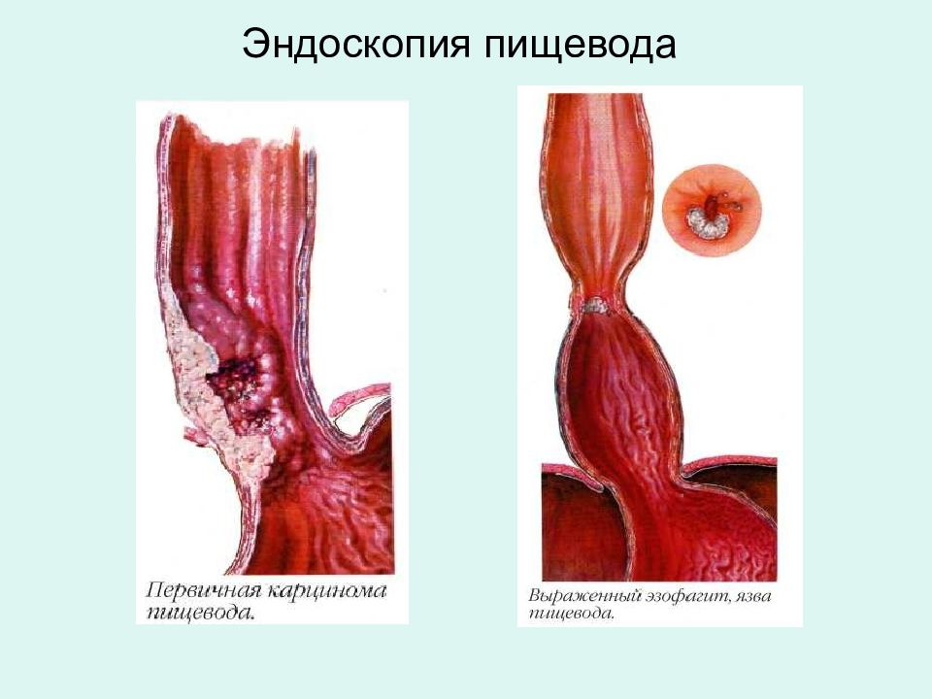

Slide 23
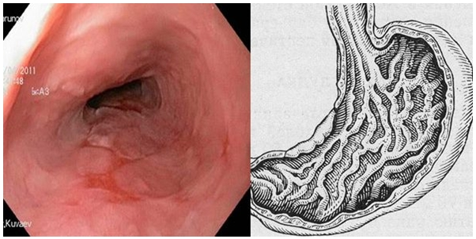
Асқазан қатерлі ісігі

Slide 24
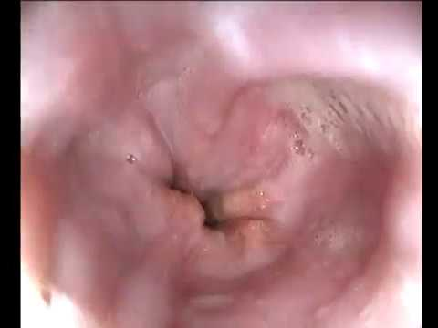
Асқазан қатерлі ісігі

Slide 25
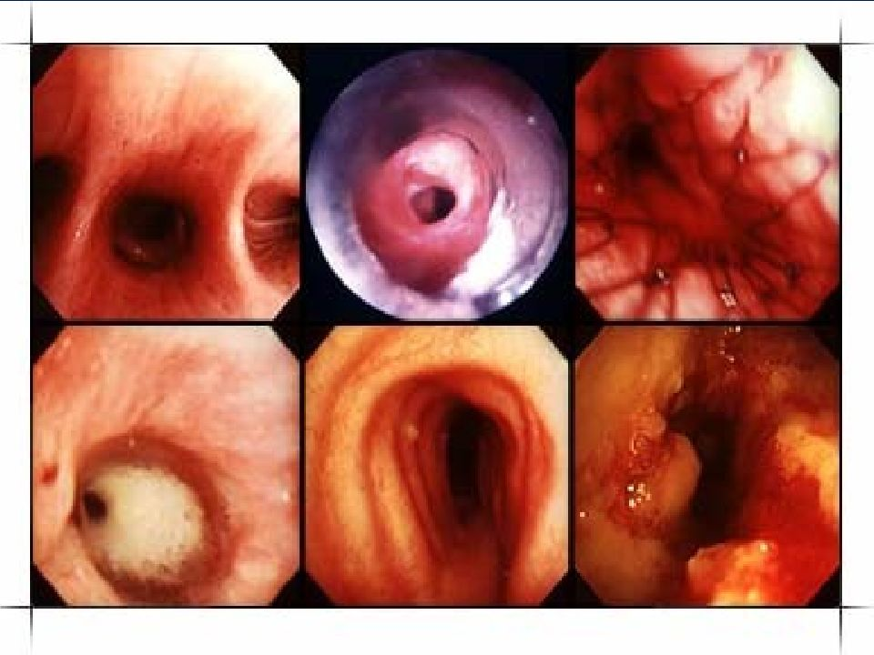

Slide 26
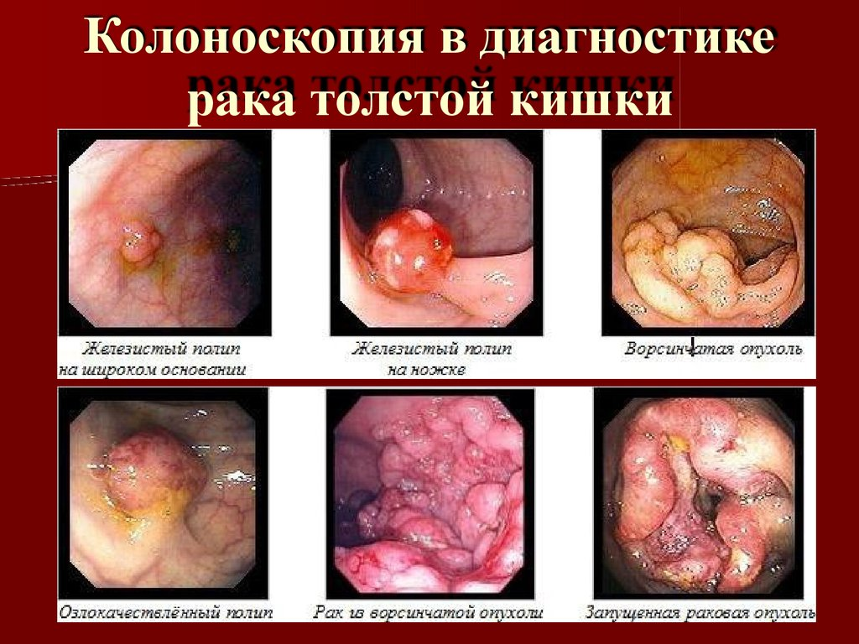

Slide 27
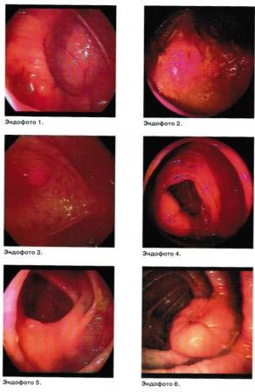

Slide 28
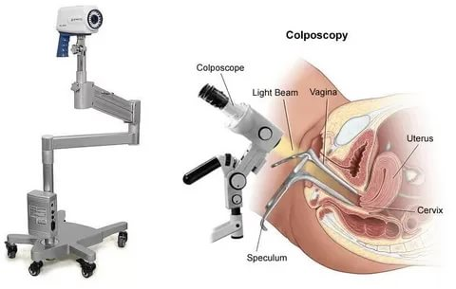

Slide 29
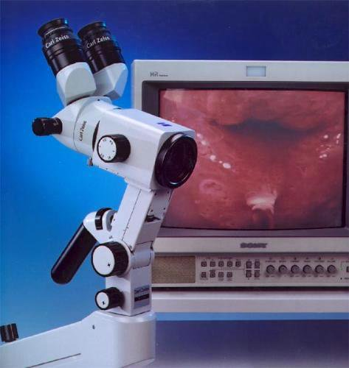

Slide 30
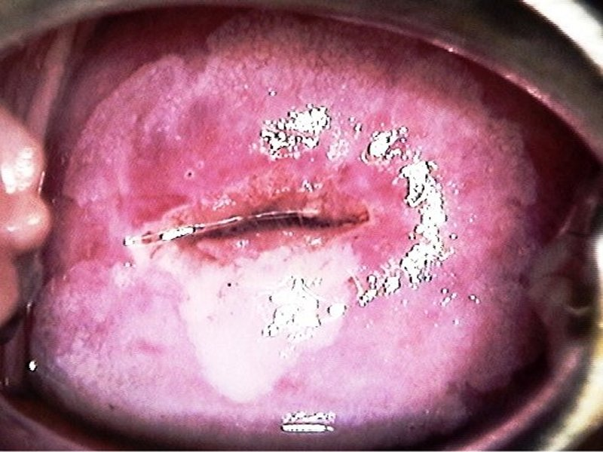

Slide 31
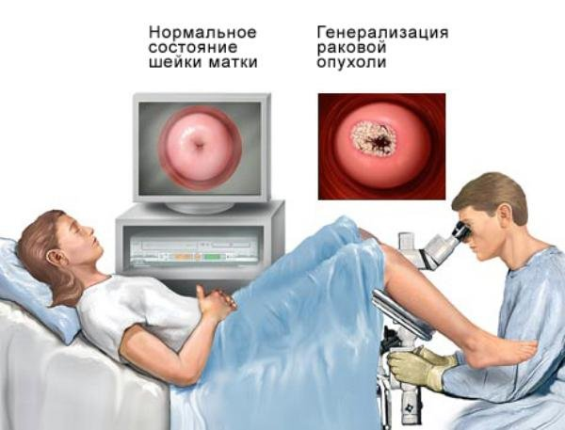

Slide 32
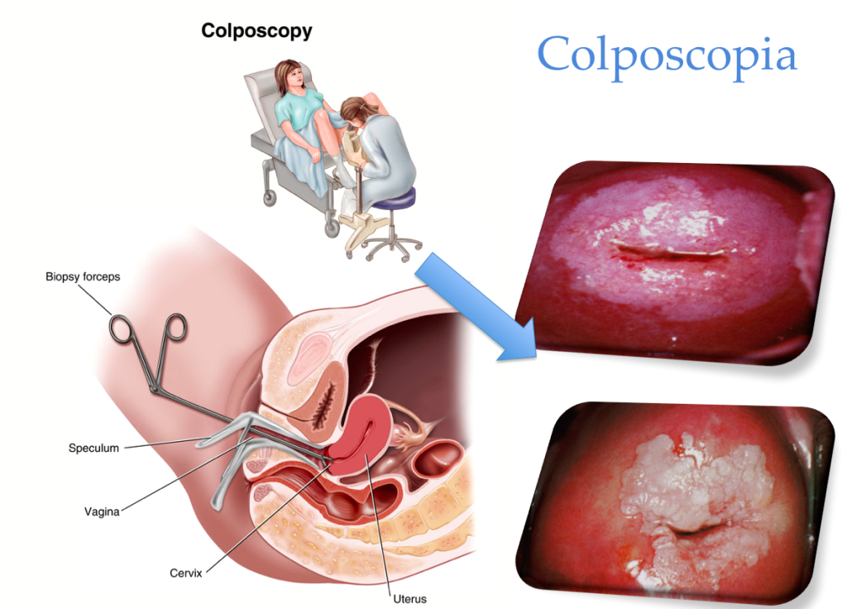

Slide 33
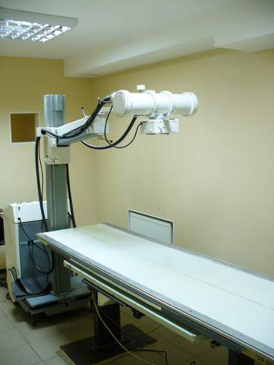
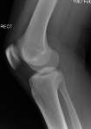
Рентгенологиялық зерттеулер

Slide 34
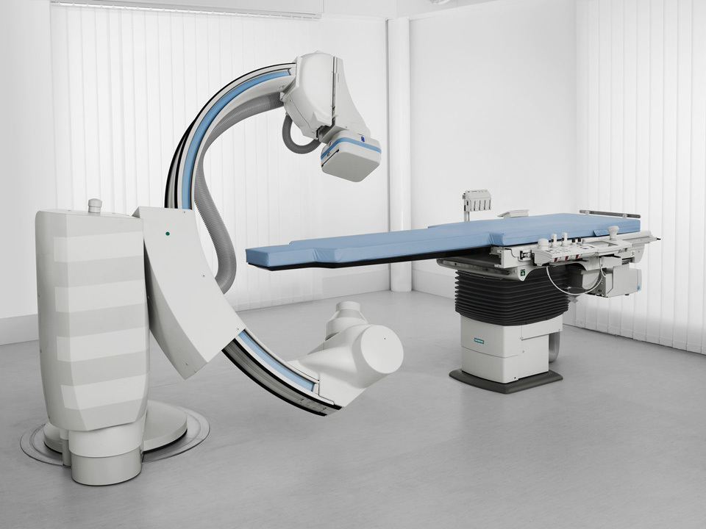

Slide 35
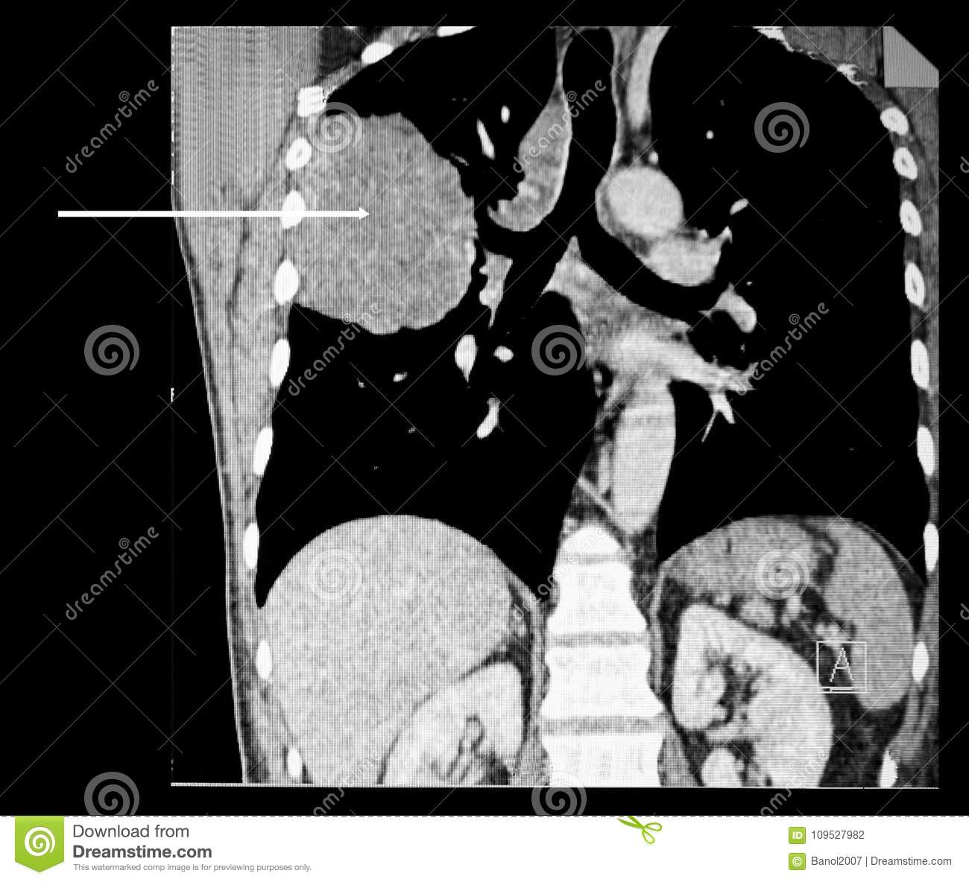

Slide 36
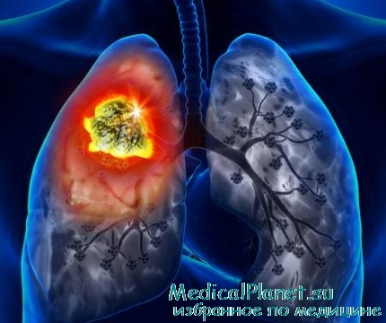

Slide 37
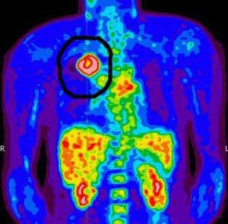

Slide 38
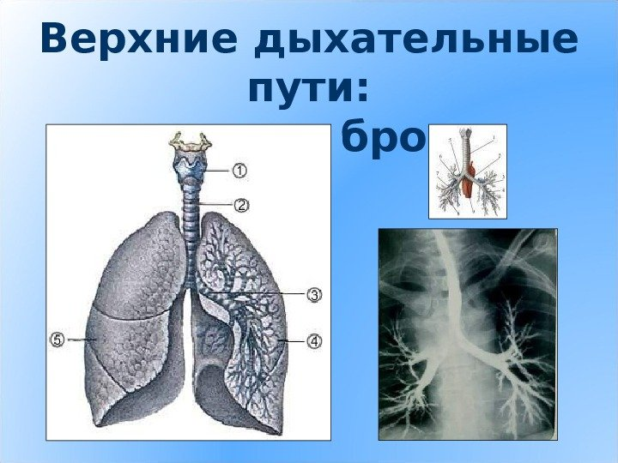

Slide 39
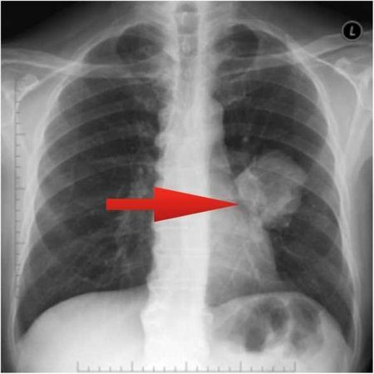

Slide 40
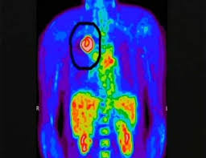

Slide 41
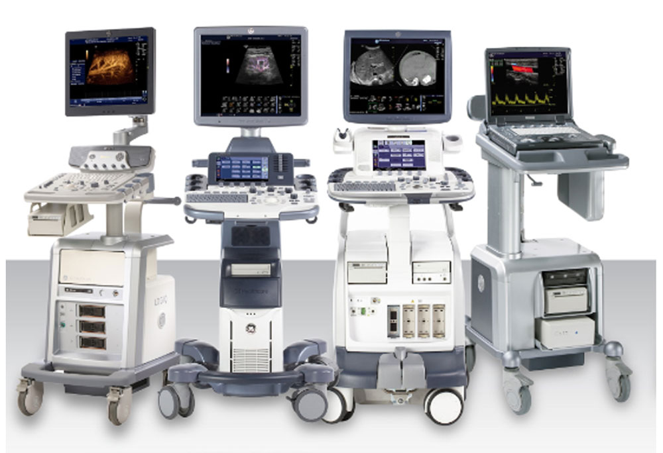

Slide 42
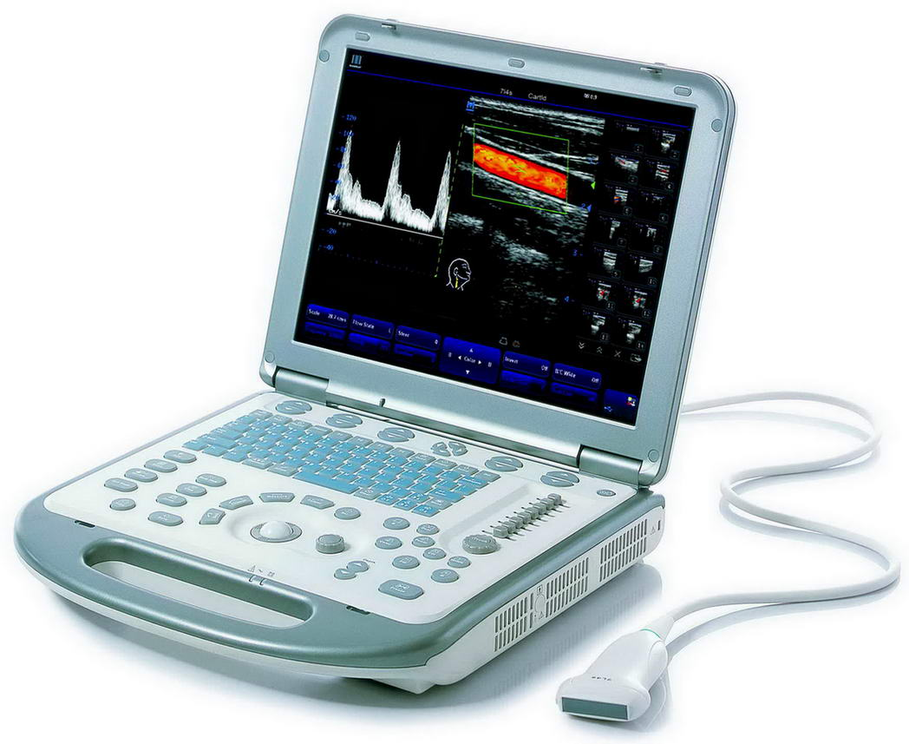

Slide 43
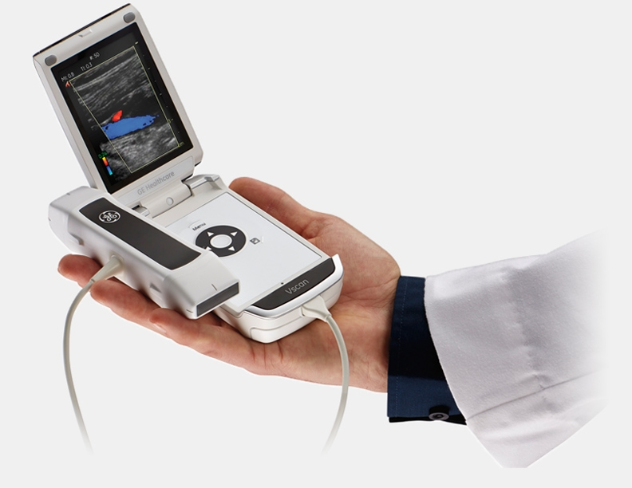

Slide 44
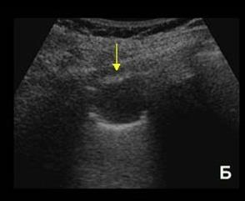
Ульрадыбысты зерттеу, өкпенің қатерлі ісігі

Slide 45
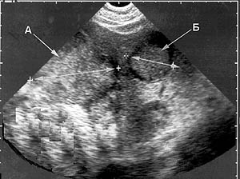
Ульрадыбысты зерттеу, бауырдың қатерлі ісігі

Slide 46
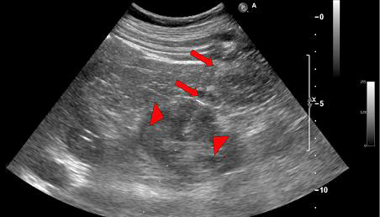
Ульрадыбысты зерттеу, бүйректің қатерлі ісігі

Slide 47
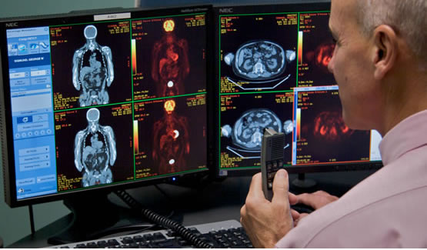

Slide 48
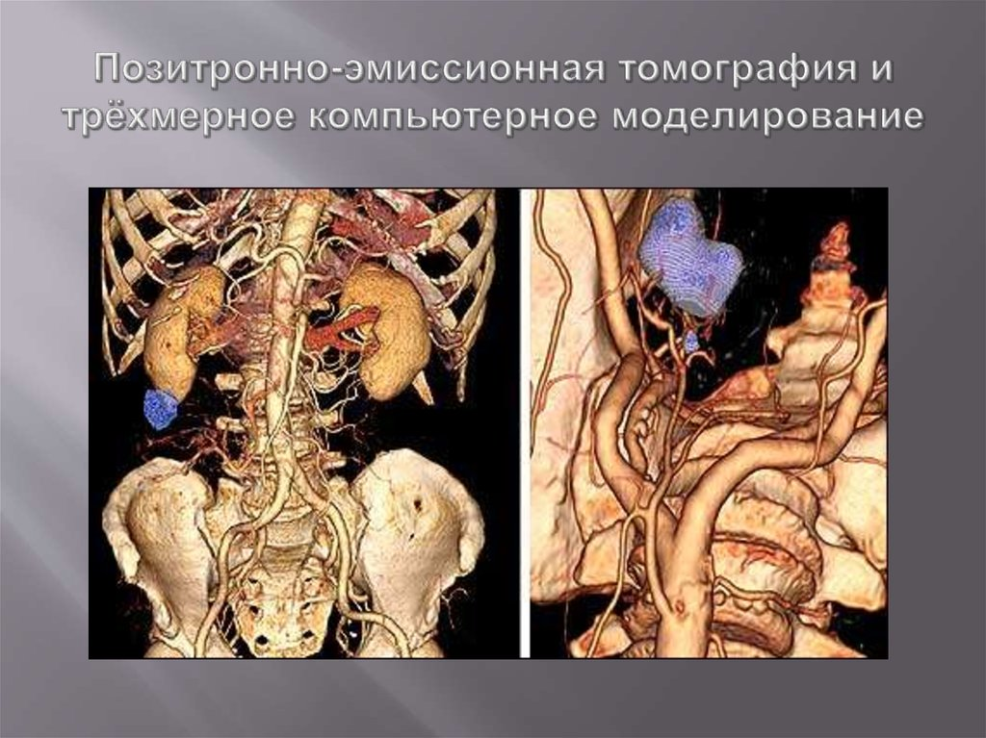

Slide 49
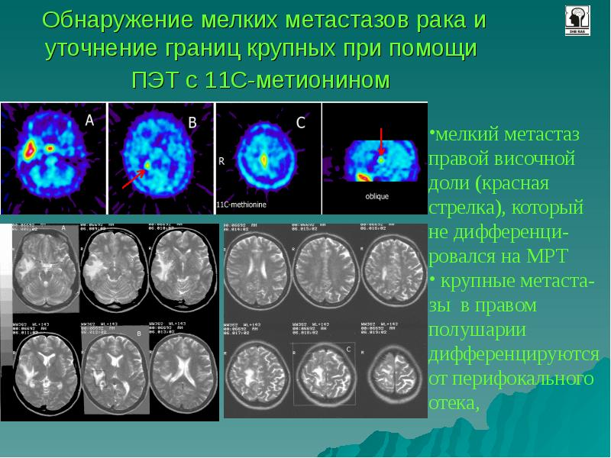

Slide 50

КТ зерттеу, өкпенің қатерлі ісігі

Slide 51

КТ зерттеу, өкпенің қатерлі ісігі

Slide 52

Видеоэлектроэнцефалограмма при гематоме

Slide 53

Видеоэлектроэнцефалограмма при опухоли головного мозга

Slide 54


Slide 55


Slide 56


Slide 57
Назар аударғаныңызға рақмет!

